Slide 1



Slide 2
Introdução prática à Machine Learning: Regressão Linear
O que é Machine Learning (ML)?
ML é uma área da IA que cria sistemas capazes de aprender com dados para fazer previsões ou decisões sem serem explicitamente programados para isso.
Tipos de ML:
Aprendizado supervisionado: temos dados com entrada e saída (rótulos).
Aprendizado não supervisionado: só temos dados sem rótulos (ex: agrupamento)
Regressão Linear:
Técnica usada para prever valores contínuos a partir de variáveis independentes. Exemplo clássico: prever preço de casas pelo tamanho.

Slide 3
A função plt se refere a um alias comum para o módulo matplotlib.pyplot do Python, que é amplamente utilizado para criar gráficos e visualizações de dados.
O matplotlib é uma biblioteca poderosa para criação de gráficos estáticos, animados e interativos. O submódulo pyplot fornece uma interface de alto nível para criar gráficos facilmente.
Importando o módulo
Normalmente, você importa o pyplot da seguinte maneira:
import matplotlib.pyplot as plt

Slide 4
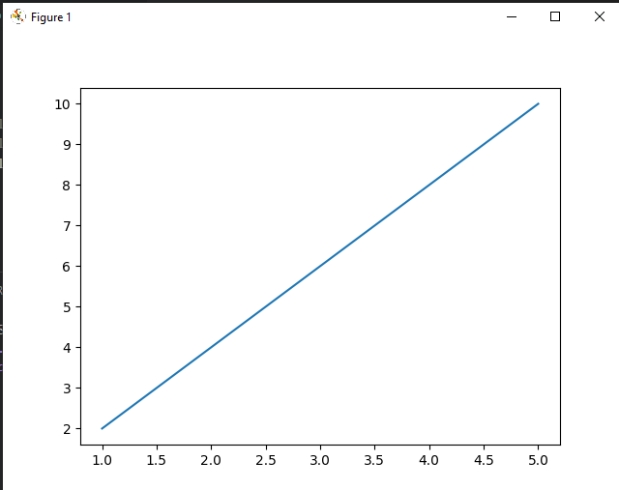
Criando um gráfico simples
Por exemplo, para criar um gráfico de linha simples, você pode fazer o seguinte:
import matplotlib.pyplot as plt
# Dados
x = [1, 2, 3, 4, 5]
y = [2, 4, 6, 8, 10]
# Criar o gráfico de linha
plt.plot(x, y)
# Exibir o gráfico
plt.show()

Slide 5
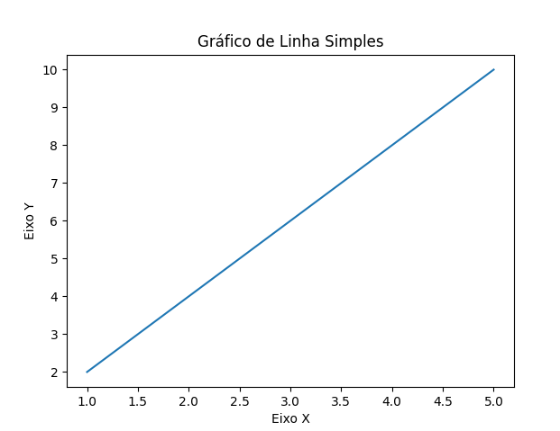
Personalizando o gráfico
Você pode adicionar títulos, rótulos nos eixos e legendas para tornar o gráfico mais informativo:
import matplotlib.pyplot as plt
x = [1, 2, 3, 4, 5]
y = [2, 4, 6, 8, 10]
plt.plot(x, y)
# Títulos e rótulos
plt.title('Gráfico de Linha Simples')
plt.xlabel('Eixo X')
plt.ylabel('Eixo Y')
# Mostrar gráfico
plt.show()
pip install matplotlib

Slide 6
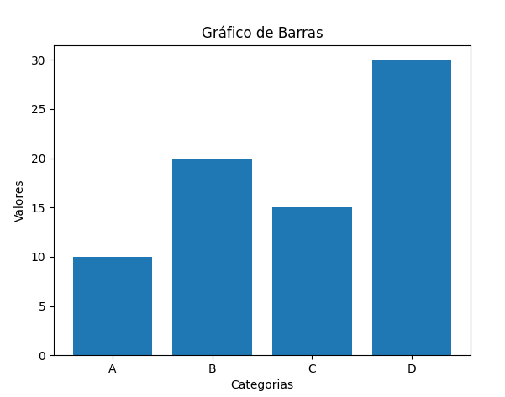
Gráfico de barras
Outro tipo comum de gráfico é o gráfico de barras:
import matplotlib.pyplot as plt
# Dados
categorias = ['A', 'B', 'C', 'D']
valores = [10, 20, 15, 30]
# Criando gráfico de barras
plt.bar(categorias, valores)
# Títulos e rótulos
plt.title('Gráfico de Barras')
plt.xlabel('Categorias')
plt.ylabel('Valores')
# Mostrar gráfico
plt.show()

Slide 7
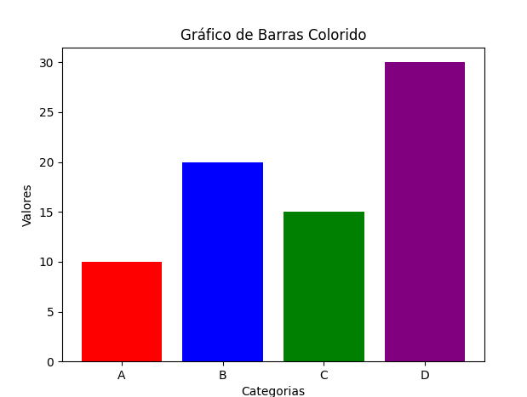
import matplotlib.pyplot as plt
# Dados
categorias = ['A', 'B', 'C', 'D']
valores = [10, 20, 15, 30]
# Lista de cores para cada barra
cores = ['red', 'blue', 'green', 'purple']
# Criando gráfico de barras com cores específicas
plt.bar(categorias, valores, color=cores)
# Títulos e rótulos
plt.title('Gráfico de Barras Colorido')
plt.xlabel('Categorias')
plt.ylabel('Valores')
# Mostrar gráfico
plt.show()

Slide 8
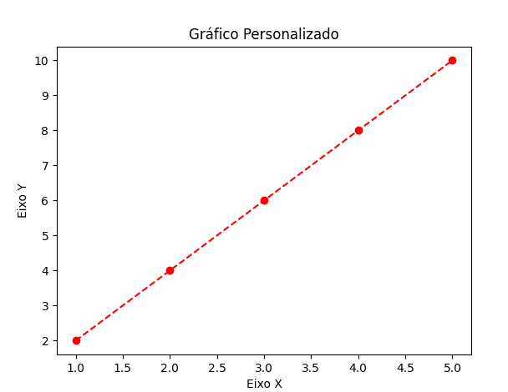
Personalizando o estilo e a aparência
O pyplot oferece várias opções para personalizar cores, estilos de linha, marcadores, etc. Por exemplo:

Slide 9
# Importar bibliotecas necessárias
import numpy as np
from sklearn.linear_model import LinearRegression
import matplotlib.pyplot as plt

Slide 10
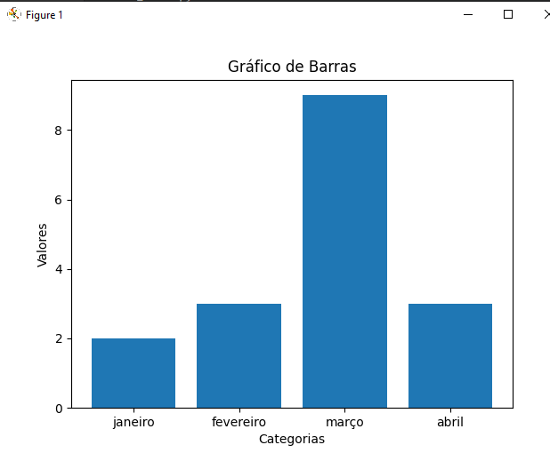
import pandas as pd
import matplotlib.pyplot as plt
# Caminho completo da planilha
file_path = r'C:\Unimax 2025\pythonIA\leitura1.xlsx'
# Ler a planilha (aqui estamos usando um arquivo .xlsx)
df = pd.read_excel(file_path, header=1)
# Exibir as primeiras linhas para verificar como os dados estão
print(df.head())
# Pegar os rótulos (primeira linha após o cabeçalho)
categorias = df.columns.tolist()
# Pegar os valores (linha 2 ou as linhas abaixo do cabeçalho)
valores = df.iloc[0].tolist() # Aqui estamos pegando os valores da primeira linha após o cabeçalho
# Criando o gráfico de barras
plt.bar(categorias, valores)
# Títulos e rótulos
plt.title('Gráfico de Barras')
plt.xlabel('Categorias')
plt.ylabel('Valores')
# Mostrar o gráfico
plt.show()

Slide 11
Importação das bibliotecas:
import pandas as pd
import matplotlib.pyplot as plt
pandas (importado como pd) é uma biblioteca utilizada para manipulação e análise de dados, sendo ideal para ler planilhas, arquivos CSV, etc.
matplotlib.pyplot (importado como plt) é uma biblioteca para criação de gráficos em Python. Ela é usada para gerar visualizações como gráficos de barras, linhas, dispersão, entre outros.
pip install pandas
pip install openpyxl

Slide 12
Definição do caminho do arquivo:
file_path = r'C:\Unimax 2025\pythonIA\leitura1.xlsx’
Esta linha define o caminho completo do arquivo Excel que você deseja ler. O r antes da string significa que é uma "raw string", ou seja, os caracteres especiais como \ não precisam ser escapados.

Slide 13
Leitura da planilha:
df = pd.read_excel(file_path, header=1)
pd.read_excel(file_path) lê a planilha localizada no caminho definido pela variável file_path.
O argumento header=1 indica que a primeira linha da planilha (linha 2, indexada como 1 em Python) contém os nomes das colunas. Isso é importante porque, quando a planilha é lida, o pandas entende que a linha 2 deve ser usada como rótulos de coluna e não como dados. Se não fosse especificado o header=1, o pandas consideraria que a primeira linha contém dados, não rótulos.

Slide 14
Exibição das primeiras linhas para visualização:
print(df.head())
df.head() retorna as primeiras 5 linhas do DataFrame df. Isso é útil para verificar se os dados foram lidos corretamente da planilha e se a estrutura está como esperado. O print() exibe essas primeiras linhas no console.

Slide 15
Obtenção dos rótulos das colunas:
categorias = df.columns.tolist()
df.columns retorna os nomes das colunas do DataFrame.
.tolist() converte esses nomes de colunas em uma lista de Python. Esses nomes serão usados como as categorias (rótulos) no gráfico de barras.

Slide 16
Obtenção dos valores para o gráfico:
valores = df.iloc[0].tolist()
# Aqui estamos pegando os valores da primeira linha após o cabeçalho
df.iloc[0] seleciona a primeira linha (após o cabeçalho) do DataFrame df. Como os rótulos das colunas já estão definidos, iloc[0] pega a primeira linha de dados.
.tolist() converte essa linha de dados em uma lista. Esses valores serão usados como as alturas das barras no gráfico.

Slide 17
Criação do gráfico de barras:
plt.bar(categorias, valores)
plt.bar(categorias, valores) cria um gráfico de barras, onde categorias (os nomes das colunas) são as categorias do eixo X e valores (os dados da primeira linha) são as alturas das barras. Cada barra representa uma categoria e seu valor correspondente.

Slide 18
Definindo título e rótulos para o gráfico:
plt.title('Gráfico de Barras') plt.xlabel('Categorias') plt.ylabel('Valores’)
plt.title('Gráfico de Barras') define o título do gráfico, que aparecerá na parte superior.
plt.xlabel('Categorias') define o rótulo do eixo X, que neste caso será "Categorias".
plt.ylabel('Valores') define o rótulo do eixo Y, que neste caso será "Valores". Esses rótulos ajudam a identificar o que cada eixo representa no gráfico.

Slide 19
Exibindo o gráfico:
plt.show()
plt.show() exibe o gráfico na tela. Sem essa linha, o gráfico não seria mostrado.

Slide 20
import numpy as np
numpy é uma biblioteca fundamental para cálculos numéricos em Python, especialmente quando você trabalha com arrays (vetores ou matrizes) e operações matemáticas.
np é apenas um apelido (alias) que você usa para chamar funções da numpy de forma mais curta.
O que ela faz:
Criação e manipulação de arrays multidimensionais.
Realização de operações matemáticas rápidas em arrays.
Funcionalidades para álgebra linear, transformações matemáticas e geração de números aleatórios.

Slide 21
Multiplicação de Matrizes
A multiplicação de matrizes é fundamental para muitos algoritmos de aprendizado de máquina.
import numpy as np
# Criar duas matrizes 2x2
A = np.array([[1, 2], [3, 4]])
B = np.array([[5, 6], [7, 8]])
# Multiplicar as matrizes
produto = np.dot(A, B) # ou A @ B no Python 3.5+
print("Multiplicação de Matrizes A e B:")
print(produto)
Multiplicação de Matrizes A e B:
[19 22]
[43 50]

Slide 22
Determinante de uma Matriz
O determinante é uma característica importante de uma matriz quadrada.
# Calcular o determinante de uma matriz 2x2
det = np.linalg.det(A)
print("Determinante da matriz A:", det)
-2.0
Inversão de Matriz
Se a matriz é invertível, podemos calcular a sua matriz inversa.
[-2. 1. ]
[ 1.5 -0.5]

Slide 23
Funções Matemáticas Elementares
Aqui, aplicamos funções matemáticas simples a um array.
import numpy as np # Importar o numpy com o alias np
# Criar um array de números
arr = np.array([1, 4, 9, 16])
# Aplicar a raiz quadrada de cada elemento
raiz_quadrada = np.sqrt(arr)
print("Raiz quadrada de cada elemento:")
print(raiz_quadrada)
# Aplicar o logaritmo natural
logaritmo = np.log(arr)
print("Logaritmo natural de cada elemento:")
print(logaritmo)
Raiz quadrada de cada elemento:
[1. 2. 3. 4.]
Logaritmo natural de cada elemento:
[0. 1.38629436 2.19722458 2.77258872]

Slide 24
np.random.randint():
Essa função gera números inteiros aleatórios dentro de um intervalo. Para gerar números entre 10 e 90:
import numpy as np
# Gerar 5 números aleatórios inteiros entre 10 e 90 (inclusive)
random_nums = np.random.randint(10, 91, 5)
print("5 números aleatórios entre 10 e 90:")
print(random_nums)
O primeiro valor (10) é o limite inferior (inclusivo).
O segundo valor (91) é o limite superior (exclusivo), ou seja, o valor máximo será 90.
O terceiro valor (5) é a quantidade de números que você quer gerar

Slide 25
# Gerar uma amostra aleatória de 3 números inteiros entre 1 e 10
amostra_inteiros = np.random.randint(1, 11, 3)
print("Amostra aleatória de inteiros entre 1 e 10:")
print(amostra_inteiros)
# Gerar uma amostra aleatória com reposição de 5 elementos de uma lista
amostra_lista = np.random.choice(['A', 'B', 'C', 'D'], size=5, replace=True)
print("Amostra aleatória com reposição de uma lista:")
print(amostra_lista)
Amostra aleatória de inteiros entre 1 e 10:
[4 7 2]
Amostra aleatória com reposição de uma lista:
['B' 'A' 'D' 'C' 'C']

Slide 26
O que é Regressão Linear?
A regressão linear é uma técnica estatística usada para modelar a relação entre uma variável dependente (o que você quer prever) e uma ou mais variáveis independentes (as variáveis que você usa para fazer a previsão).
O principal objetivo da regressão linear é ajustar uma linha reta (no caso de uma variável dependente) ou um hiperplano (no caso de múltiplas variáveis) que melhor represente essa relação.
O que significa "linear"?
O termo "linear" se refere ao fato de que a relação entre as variáveis é representada por uma linha reta ou hiperplano. Ou seja, as mudanças nas variáveis independentes resultam em mudanças lineares na variável dependente.

Slide 27

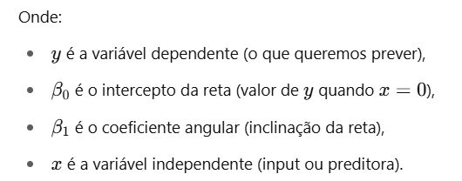
A regressão linear busca ajustar uma linha (ou plano, no caso de múltiplas variáveis) aos dados de maneira que minimize a diferença entre os valores preditos e os valores reais, ou seja, ela tenta encontrar a linha que melhor "se ajusta" aos pontos de dados no espaço. A equação da reta em 2D para regressão linear simples é dada por:

Slide 28
A classe LinearRegression no scikit-learn
A classe LinearRegression do scikit-learn facilita o ajuste de uma reta (ou hiperplano) aos dados de treinamento e fornece métodos para prever valores com base no modelo ajustado.
Como usar:
Importação da classe:
from sklearn.linear_model import LinearRegression

Slide 29
Criando dados
import numpy as np
import matplotlib.pyplot as plt
# Dados de exemplo
X = np.array([[1], [2], [3], [4], [5]]) # Variável independente
y = np.array([1, 2, 1.9, 4.1, 5]) # Variável dependente
Variável Independente (ou variável explicativa):
A variável independente é a variável que você manipula ou controla no estudo ou experimento.
Ela não depende de outras variáveis, ou seja, ela é "independente" de qualquer outra variável no modelo.
Ela é a causa ou o fator que pode influenciar o comportamento de outra variável.
Exemplo: Em um estudo sobre como a quantidade de horas de estudo afeta o desempenho de uma pessoa em um teste:
Variável independente: Número de horas de estudo. Você pode controlar o tempo de estudo e está investigando como isso afeta o desempenho.

Slide 30
Variável Dependente (ou variável resposta):
A variável dependente é a variável que você mede ou observa no experimento ou estudo.
Ela depende da variável independente, ou seja, ela é o efeito ou resultado de mudanças na variável independente.
Em outras palavras, a variável dependente é o que você está tentando prever ou explicar.
Exemplo: Continuando o exemplo anterior, o desempenho no teste seria a variável dependente. A ideia é ver como ele muda em resposta ao número de horas de estudo.

Slide 31
Exemplo prático:
Imaginando um estudo sobre o impacto do exercício físico na saúde cardiovascular:
Variável independente: Quantidade de exercício (por exemplo, horas por semana).
Variável dependente: Medidas de saúde cardiovascular, como a pressão arterial ou batimentos cardíacos em repouso.
Resumo:
Variável independente: O fator que você manipula ou que pode causar uma mudança. É o "input".
Variável dependente: O que você está tentando explicar ou prever. É o "output" ou o "efeito".
Quando você ajusta ou muda uma variável independente, você observa como a variável dependente responde a essa mudança.

Slide 32
import numpy as np
import matplotlib.pyplot as plt
from sklearn.linear_model import LinearRegression
# Dados fictícios: horas de exercício por semana e pressão arterial correspondente
horas_exercicio = np.array([0, 1, 2, 3, 4, 5, 6, 7, 8]).reshape(-1, 1) # Quantidade de exercício (horas/semana)
pressao_arterial = np.array([140, 135, 130, 125, 120, 115, 110, 105, 100]) # Pressão arterial (mmHg)
# Criando o modelo de regressão linear
modelo = LinearRegression()
# Ajustando o modelo aos dados
modelo.fit(horas_exercicio, pressao_arterial)
# Previsões do modelo
pressao_prevista = modelo.predict(horas_exercicio)

Slide 33
# Plotando os dados e a linha de regressão
plt.scatter(horas_exercicio, pressao_arterial, color='blue', label='Dados reais') # Dados reais
plt.plot(horas_exercicio, pressao_prevista, color='red', label='Linha de regressão') # Linha de regressão
plt.title('Impacto do Exercício na Pressão Arterial')
plt.xlabel('Horas de Exercício por Semana')
plt.ylabel('Pressão Arterial (mmHg)')
plt.legend()
plt.grid(True)
plt.show()
# Exibindo os coeficientes da regressão
print(f'Coeficiente angular (inclinação): {modelo.coef_[0]}')
print(f'Intercepto: {modelo.intercept_}')

Slide 34
Explicação do Código:
Dados Fictícios:
  horas_exercicio: A quantidade de horas de exercício realizadas por semana (variável independente).
  pressao_arterial: A pressão arterial correspondente a cada quantidade de horas de exercício (variável dependente).
Regressão Linear:
Usamos a classe LinearRegression do scikit-learn para criar um modelo que ajusta uma reta aos dados. O modelo encontra a inclinação e o intercepto da reta, que indicam como a variável independente (horas de exercício) afeta a variável dependente (pressão arterial).
Plotagem:
O gráfico de dispersão mostra os dados reais (pontos azuis), e a linha de regressão (linha vermelha) mostra a relação entre as variáveis.

Slide 35
Coeficientes:
A inclinação (coeficiente angular) nos diz o quanto a pressão arterial muda para cada aumento de uma unidade na variável independente (horas de exercício).
O intercepto é o valor da pressão arterial quando a quantidade de exercício é zero.
Saída Esperada:
O gráfico mostra como a pressão arterial diminui à medida que a quantidade de exercício aumenta.
O coeficiente angular indicará o impacto da quantidade de exercício na pressão arterial. Por exemplo, se o coeficiente for negativo, isso significa que, à medida que a quantidade de exercício aumenta, a pressão arterial diminui.

Slide 36
O gráfico gerado seria algo assim:
Eixo X: Horas de exercício por semana.
Eixo Y: Pressão arterial em mmHg.
Pontos azuis: Dados reais.
Linha vermelha: Linha de regressão que representa a tendência da relação entre exercício e pressão arterial.
Interpretação do Modelo:
Se o coeficiente da inclinação for negativo, isso indicaria que mais exercício está associado a uma pressão arterial mais baixa, que é uma conclusão comum em muitos estudos de saúde cardiovascular. O intercepto representaria a pressão arterial de alguém que não faz exercício (0 horas de exercício por semana).

Slide 37
Conclusão:
Neste estudo simples, a variável independente é a quantidade de exercício e a variável dependente é a pressão arterial. Usando a regressão linear, podemos entender como uma variável afeta a outra e construir um modelo preditivo.

Slide 38
Exercício Prático — Tema: Estudo sobre a relação entre horas de estudo e nota em prova
Você quer analisar como a quantidade de horas de estudo por semana (variável independente) influencia a nota final em uma prova (variável dependente) de alunos.
Dados coletados (fictícios):
Horas de Estudo por Semana | Nota na Prova (0 a 100)
0 | 45
2 | 50
4 | 60
6 | 65
8 | 70
10 | 75
12 | 85

Slide 39
Tarefas:
Crie um programa em Python que:
  Armazene esses dados em arrays ou listas.
  Use regressão linear para modelar a relação entre horas de estudo e nota.
  Mostre o coeficiente angular e intercepto do modelo.
  Plote o gráfico com os dados reais e a linha de regressão.
Com base no coeficiente, responda:
  Quanto a nota na prova tende a aumentar a cada hora extra de estudo?
Use o modelo para prever a nota de um aluno que estudou 9 horas por semana.

Slide 40
Como esse processo pode ser considerado IA:
A IA entra no processo de Machine Learning (Aprendizado de Máquina), que é uma subárea da IA. A regressão linear é uma técnica clássica utilizada para fazer previsões e decisões a partir de dados históricos. O modelo de regressão é treinado com dados existentes (horas de estudo e notas), e, depois de treinado, ele pode prever a nota de um aluno com base em quantas horas ele estudou, sem a necessidade de programação explícita para cada situação. Isso caracteriza a autonomia da IA, pois ela aprende com os dados e faz previsões de forma automática.

Slide 41
Aplicações práticas de IA:
Previsão de desempenho acadêmico: Assim como no exemplo, esse tipo de modelo pode ser utilizado para prever notas de alunos com base no número de horas de estudo.
Análise de vendas: Prever as vendas de um produto com base em variáveis como preço, demanda histórica e outras condições.
Recomendações de produtos: Sistemas de recomendação que usam dados passados de compras para sugerir produtos para os clientes, como os que usamos em plataformas de e-commerce.
Análise de risco: Em setores financeiros, a regressão linear pode ser usada para prever o risco de crédito com base em dados financeiros passados.

Slide 42


Passar o exemplo de vendas

Slide 43
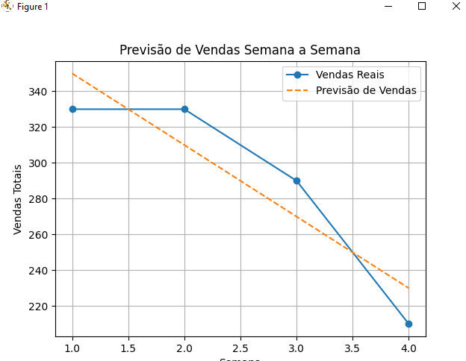
Coeficiente Angular: -39.999999999999986
Intercepto: 390.0
Semana 13: Previsão de Vendas = -130.00
Semana 14: Previsão de Vendas = -170.00
Semana 15: Previsão de Vendas = -210.00
Semana 16: Previsão de Vendas = -250.00

Slide 44
Embora a regressão linear em si não seja considerada uma IA de forma explícita, ela faz parte do conjunto de técnicas de aprendizado de máquina (Machine Learning), que, por sua vez, é uma subárea da Inteligência Artificial (IA).
O papel da IA na regressão linear:
Quando você aplica regressão linear, está utilizando um modelo matemático que, através de dados históricos, aprende a identificar padrões e relações entre variáveis (como o impacto das semanas nas vendas). A chave aqui é o conceito de aprendizado. Embora o modelo de regressão linear seja simples, ele aprende com os dados e faz previsões sobre novos dados com base nos padrões que detecta.

Slide 45
Por isso, a IA está presente de várias maneiras:
Aprendizado de Máquina (Machine Learning):
A regressão linear é uma técnica de aprendizado supervisionado. O modelo aprende a prever a variável dependente (como as vendas) a partir das variáveis independentes (como as semanas). O modelo "aprende" a relação entre elas sem ser explicitamente programado para prever os valores de vendas de uma semana futura. Isso é o que caracteriza o aprendizado de máquina, que é uma aplicação de IA.
Capacidade de Previsão e Generalização:
Uma vez treinado, o modelo de regressão linear pode prever vendas futuras, generalizando os padrões encontrados nos dados históricos. Ou seja, ele vai aplicar o que aprendeu para estimar resultados em novos dados que não foram apresentados antes — um processo inteligente que vai além de simples cálculos.
Inteligência Artificial:
A IA envolve habilidades de adaptação e aprendizado a partir de dados. Quando usamos regressão linear, o modelo se adapta aos dados e faz previsões com base em informações passadas. Esse processo de tomada de decisão automatizada com base em dados é uma das funções centrais da IA.

Slide 46
Então, como a IA se encaixa nisso?
Treinamento e Aprendizado: O modelo "aprende" a partir de exemplos passados e usa esse aprendizado para prever o futuro. Isso é o que torna o processo uma forma de IA.
Previsões automatizadas: Em vez de programar uma lógica manual para prever vendas futuras, o modelo se ajusta automaticamente para encontrar a melhor linha (ou relação) que minimiza o erro nas previsões. Isso é IA aplicada.
Capacidade de generalização: Uma vez que o modelo tenha sido treinado com dados históricos, ele pode fazer previsões sobre dados futuros, sem ser reprogramado manualmente — isso é IA.

